Slide 1
Муниципальное бюджетное дошкольное образовательное учреждение «Детский сад №15 «Бережок», г. Салехард, ЯНАО
«В поисках невидимки»
Работу выполнила Золотарева Евгения Григорьевна, воспитатель

Slide 2
Информационная характеристика проекта:
Автор проекта: Золотарева Евгения Григорьевна, воспитатель МБДОУ «Детский сад №15 «Бережок», г. Салехард, ЯНАО
Тип проекта: Информационно-исследовательский (краткосрочный).
По содержанию: Социально - педагогический
Срок реализации проекта: ноябрь – декабрь 2014г.
Участники проекта: Воспитатель, родители, дети старшей группы (возраст 5-6 лет).
Предлагаемый проект проводится в рамках экологического воспитания детей старшего дошкольного возраста. Программа «Детство», образовательные области «Познание», «Здоровье», «Коммуникация». В результате самостоятельных элементарных опытов и исследований, направленных на изучение воздуха, его свойств, значения в жизни человека, у детей формируются естественнонаучные представления об объектах неживой природы.
В ходе работы над проектом дети также ответят на вопросы: «Как организовать эффективный поиск информации? Что для этого можно использовать?»
Золотарева Евгения Григорьевна, воспитатель

Slide 3
Актуальность:
Воздух является неотъемлемой частью жизни человека. Очень важную работу выполняет – следит за климатом на нашей планете. Перегоняет холодный воздух на юг, тёплый – на север. С морей и океанов, рек и озёр собирает влагу и отдает её суше. Летом поливает землю дождями, а зимой укрывает пушистым, снежным одеялом, чтобы не замёрзли растения, чтобы не страдали от жестоких морозов звери и птицы.
Все живые организмы дышат воздухом. Каждой клетке нашего организма необходим кислород. Дыхание является одним из признаков живой природы. И пока живет человек и любое животное существо, они непрерывно днем и ночью дышат. В организме нет запаса кислорода, и поэтому он должен непрерывно поступать в организм через органы дыхания.
Воздух – это волшебник, который способен совершать много чудес. Он может поднять с морского дна затонувший корабль, сделать возможным плавный полет дирижабля и стремительное движение самолетов. Дошкольник прожил на свете уже несколько лет и привык встречаться с воздухом везде. Но научиться самостоятельно изучать его свойства, узнавать то, о чем раньше не задумывался или не догадывался, ребенку еще не по силу. В настоящее время в связи с пересмотром приоритетных форм и методов обучения в дошкольном образовании преобладают именно методы, развивающие у детей способности к начальным формам обобщения, умозаключения, абстракции. А таким методом и является экспериментирование. Задача взрослых помочь детям сформировать у ребенка активное желание экспериментировать; создавать оптимальные условия для развития творческой, самостоятельной и совместной активности воспитанников через разнообразную экспериментальную, художественную деятельность.
Золотарева Евгения Григорьевна, воспитатель

Slide 4
Цель: С помощью экспериментов (опытов) выявить уровень сформированности представлений о воздухе у детей старшего дошкольного возраста.
Задачи:
1. Обучать детей исследовательской (поисковой) деятельности, развивать познавательный интерес и любознательность в процессе наблюдений за реальными природными объектами и к практическому экспериментированию с ними.
2. Развивать мыслительные операции, умение выдвигать гипотезы, делать выводы.
3. Учить объяснять наблюдаемое и фиксировать результаты доступными методами, принимать и ставить перед собой цель эксперимента, отбирать средства и материалы для самостоятельной деятельности.
4. Расширять представления о значимости воздуха в жизни человека, сформировать представления детей о кислороде. Развивать экологическое сознание.
Гипотезы:
1.Воздух находится везде.
2. Воздух прозрачный.
3. Воздух не имеет запаха.
4. Воздух не имеет веса.
5. Горячий воздух легче, чем холодный.
6. Воздух расширяется и сжимается.
7. Воздух давит одинаково во всех направлениях.
8. Воздух нужен растениям и животным.
Золотарева Евгения Григорьевна, воспитатель

Slide 5
Практическая значимость проекта:
для общества – ребенок, овладевший навыками поисково-исследовательской деятельности способен самостоятельно решать возникающие задачи, что необходимо для школьного обучения и успешной самореализации в социуме;
для ребенка – развитие познавательных навыков, личностных качеств.
После проведения всех опытов, бесед и презентаций, посвященных изучения воздуха, у детей стойко сформировалось представление о понятие воздух, его свойствах, причинах возникновения ветра, что такое холодный сжатый и теплый расширенный воздух. Многочисленные опыты вызвали у детей познавательную активность, любознательность и стремление к самостоятельному познанию и размышлению.
В результате проведённой совместно с детьми деятельности по проекту были подтверждены следующие, высказанные детьми гипотезы: «Воздух можно поймать, он может двигать предметы, может быть холодным и теплым». Дети уяснили и закрепили для себя, что все пространство вокруг заполнено воздухом и что без него не будет жизни на Земле, воздух - есть жизнь.
Золотарева Евгения Григорьевна, воспитатель

Slide 6
Этапы реализации проекта:
1 этап: подготовительный.
Создание технической базы для детского экспериментирования .
Обобщение и уточнение представлений детей о функциях и свойствах воздуха. (Чтение художественной литературы, рассматривание картин с природными явлениями).
Анкетирование родителей по данной проблеме
Диагностика знаний детей на начало проекта 2 этап: основной.
Организация работы над проектом.
Теоретическая часть: составление перспективно-тематического плана работы с детьми, разработка конспектов и описание проведения опытов; консультирование родителей по теме «Эксперимент в детском саду и дома».
Практическая часть:
1. Занятия по экологическому воспитанию (в рамках программы «Детство»).
2. Игры-эксперименты по данной проблеме.
3. Связь с другими видами деятельности: игровая, продуктивная, познавательно-исследовательская (самостоятельные опыты), коммуникативная (беседы, чтение художественной литературы).
3 этап: заключительный. «Презентация проекта».
Представление результатов проекта в МБДОУ в виде:
- Творческой презентации с участием детей «Эксперименты с воздухом»;
- Конспектов занятий с детьми по реализации проекта;
Сравнительная диагностика знаний детей по данной проблеме на начало и конец проекта.
Золотарева Евгения Григорьевна, воспитатель

Slide 7
Планируемые результаты проекта:
После завершения проекта дошкольники смогут:
проявлять интерес к миру природы, самостоятельно формулировать вопросы и искать на них ответы (самостоятельно и совместно с взрослыми).
осуществлять поиск информации (самостоятельно и совместно с взрослыми).
собирать, обобщать и оценивать факты, формулировать и представлять собственную точку зрения (самостоятельно и совместно с взрослыми).
проявлять элементарные навыки рационального природопользования.
Золотарева Евгения Григорьевна, воспитатель

Slide 8
Объем и содержание работы:
Диагностика на начало проекта. Цель: получение информации об имеющихся знаниях ребенка. На основании этой информации, разработать методические рекомендации по ознакомлению детей с воздухом.
Анкетирование родителей по теме, обобщение результатов. Цель: вовлечение родителей в педагогический процесс.
НОД «В поисках невидимки». Цель: С помощью экспериментов (опытов) выявить уровень сформированности представлений о воздухе у детей старшего дошкольного возраста. Задачи: 1.Расширять представления о воздухе, его свойствах, значимости в жизни человека, сформировать представления детей о кислороде и углекислом газе. Развивать экологическое сознание. 2. Обучать детей исследовательской (поисковой) деятельности, развивать познавательный интерес и любознательность в процессе наблюдений за реальными природными объектами и к практическому экспериментированию с ними. 3. Развивать мыслительные операции, умение выдвигать гипотезы, делать выводы. Активизировать словарь детей. 4. Учить объяснять наблюдаемое и фиксировать результаты доступными методами, принимать и ставить перед собой цель эксперимента, отбирать средства и материалы для самостоятельной деятельности.
Золотарева Евгения Григорьевна, воспитатель

Slide 9
Объем и содержание работы:
4. НОД «Что нам расскажут о воздухе шары». Цели:
Закрепить и уточнить знания детей о свойствах воздуха. Опытным путем показать, что воздух расширяется и сжимается и не имеет веса. Формировать у детей научные представления об окружающем мире. Развивать мышление, любознательность, умение самостоятельно делать выводы. Активизировать словарь детей словами: планер, парашют, ветряная электростанция. Воспитывать у детей любознательность, бережное отношение к природным ресурсам.
5. НОД «Откуда берется ветер» Цель: расширить знания детей о свойствах воздуха.
Задачи: закреплять представление о том, что воздух везде – вокруг нас и внутри нас, воздух занимает место и обладает свойствами (невидим, лёгкий, не имеет запаха); дать представление о том, что ветер – это движение воздуха; способствовать формированию у детей познавательного интереса; расширить и обобщить ранее полученные знания о свойствах воздуха. развивать мышление, наблюдательность, речь, память; развивать умение самостоятельно делать выводы на основе практического опыта; закрепить знания о свойствах воздуха;
6. Итоговая диагностика. Цель: выявление достигнутого уровня знаний детей.
Золотарева Евгения Григорьевна, воспитатель

Slide 10
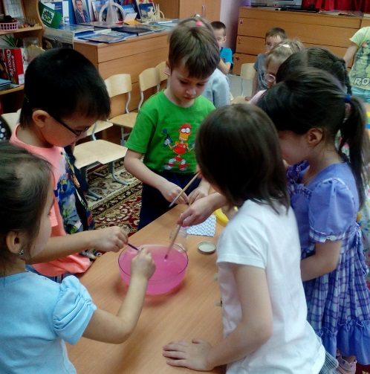
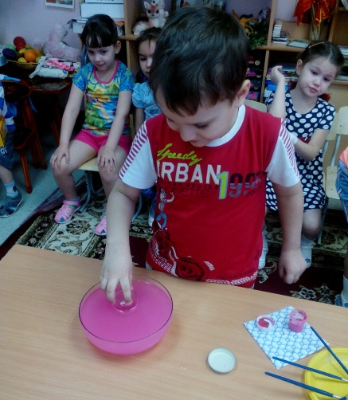
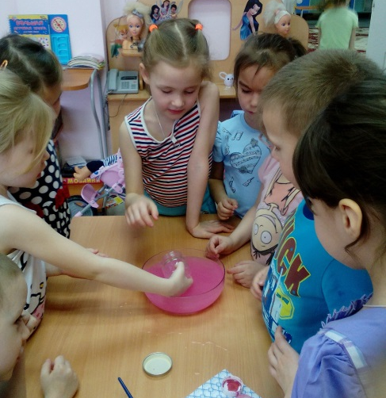
Опыты с детьми:
№1. Обнаружение воздуха.
Цель: увидеть, что воздух занимает место.
Для опыта возьмем большую прозрачную миску и наполним ее до половины водой . Подкрасим воду чуть-чуть краской (дети с помощью кисточек подкрашивают воду). Теперь возьмем пустую баночку, такую, которая легко войдет в миску. Закрепим на дне ватку. Перевернем ее и, крепко держа за дно, осторожно, горлышком в низ, начинаем опускать в подкрашенную воду. Вынем и посмотрим на ватку. Она не намокла, так как вода не попала в перевернутую банку. Кажется, что она пустая, но на самом деле это не так. Ее заполнил воздух, и в ней нет места для воды. Вот почему вода не затекает внутрь и ватка остается сухой. Это показывает, что воздух занимает место. А теперь заставим его показаться – стать видимым? Наклоняем осторожно баночку. «Бульк, бульк, бульк!» - невидимка подает голос! Большие пузыри выскакивают из баночки – «бульк», и исчезают. Вывод: Воздух занимает место и его можно услышать и увидеть. Гипотеза №1 подтвердилась.
Золотарева Евгения Григорьевна, воспитатель

Slide 11
№2. Прозрачность.
Цель: показать, что воздух прозрачен.
Сравним воздух с непрозрачными предметами.
Возьмем лист бумаги. Он непрозрачен – через него мы не видим окружающие предметы. А через воздух всё видно.
Также можно встать перед зеркалом. Как бы мы ни приближались к нему, между нами и зеркалом остается слой воздуха. Мешает ли он нам видеть свое отражение? (нет). Мы видим одно и то же, и с самого близкого расстояния, и издали. А если я зеркало закрыть тканью. Можно ли увидеть свое отражение? (нет). Чем же отличается воздух от ткани или бумаги? Он прозрачный. Само слово «прозрачный» - от слова «зрение» - способность видеть.
Вывод: воздух прозрачен, так как через него видны окружающие предметы. Гипотеза № 2 подтвердилась.
Золотарева Евгения Григорьевна, воспитатель.

Slide 12
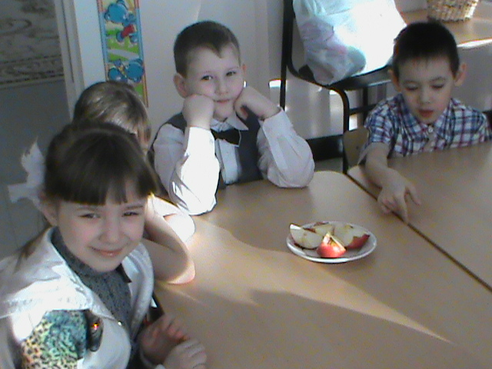
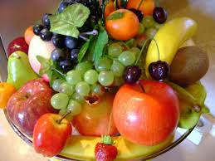
№3. Отсутствие запаха.
Цель: показать, что чистый воздух ничем не пахнет.
Возьмём апельсин или другой фрукт. Почистим его и сразу почувствуем соответствующий запах, распространяющийся в помещении. До этого ничем не пахло.
Вывод: чистый воздух ничем не пахнет. Гипотеза № 3 подтвердилась.
Золотарева Евгения Григорьевна, воспитатель.

Slide 13
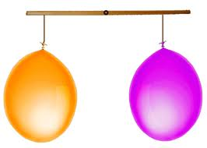
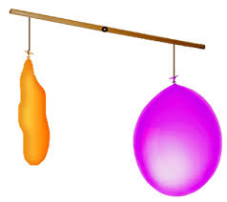
№4. Воздух не имеет веса
Цель: проверить, имеет ли воздух вес.
Возьмем два шарика одинакового размера и веса. Надуем их и завяжем концы с помощью ниток. Закрепим шарики на двух концах стержня. Привяжем нитку к центру стержня и повесим так, чтобы стержень был параллельно земле. Проколем один шарик иголкой. Ровно висящий стержень перевешивается в сторону надутого шарика.
Вывод: надутый шарик тяжелее, чем сдутый, из-за воздуха внутри него. Вот почему конец стержня с надутым шариком наклоняется. Это показывает, что воздух имеет массу. Гипотеза № 4 не подтвердилась.
Золотарева Евгения Григорьевна, воспитатель.

Slide 14
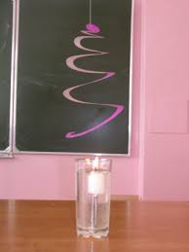
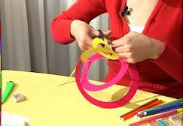
№5. Горячий воздух легче, чем холодный.
Цель: проверить, что горячий воздух легче холодного.
Нарисуем на бумаге спираль и вырежем ее. Заточенным карандашом проделаем небольшое отверстие в центре спирали. Проденем через него нитку. Подержим спираль над зажженной свечой. Спираль начинает вращаться вокруг своей оси.
Вывод: Температура воздуха над нагревателем начинает повышаться. Горячий воздух поднимается и вступает в контакт с бумажной спиралью, проходя между ее витками. Воздух давит на витки, заставляя спираль вращаться. Гипотеза № 5 подтвердилась.
Золотарева Евгения Григорьевна, воспитатель.

Slide 15
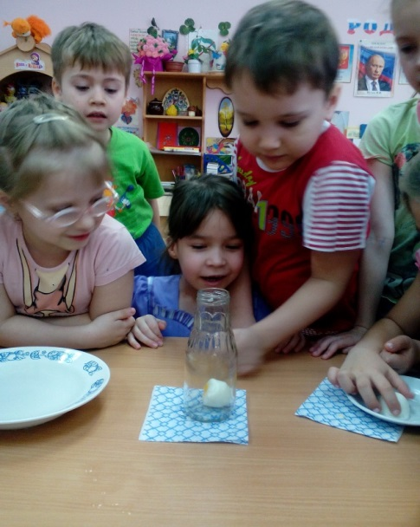
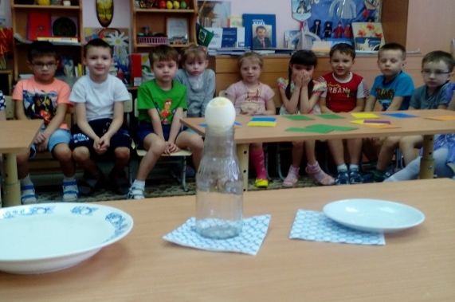
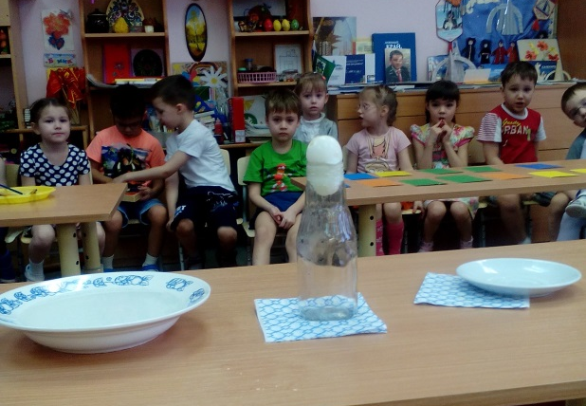
№6. воздух расширяется и сжимается.
Цель: доказать опытным путем, что при нагревании воздух расширяется, а при охлаждении сжимается.
Возьмем пустую бутылку с широким горлышком, емкости с горячей и холодной водой, сваренное в крутую яйцо. Помещаем яйцо в горлышко бутылки, чтобы показать, что оно в бутылку не проходит. Убираем яйцо. Ставим бутылку в емкость с горячей водой, чтобы бутылка прогрелась. Снова помещаем яйцо в горлышко бутылки и помещаем в емкость с холодной водой, чтобы быстрее остыла. Мы увидим, что яйцо начинает медленно проходить в бутылку. Через несколько секунд оно провалится в бутылку. Вывод: Воздух состоит из очень маленьких частиц, которые называются молекулами. Когда бутылка находится в горячей воде, стекло согревается. От него нагреется заключенный в бутылке воздух станет расширяться, ему будет нужно больше места, и он будет выходить из бутылки. Когда бутылка погружается в холодную воду , стекло начинает остывать. Воздух начнет остывать тоже, а от этого сжиматься. В бутылке останется свободное место. Воздух снаружи начнет стремиться внутрь, а т.к. путь ему преграждает яйцо, то он начнет на него давить и протолкнет его внутрь. Гипотеза № 6 подтвердилась.
Золотарева Евгения Григорьевна, воспитатель.

Slide 16
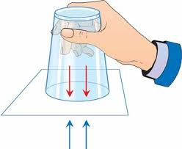
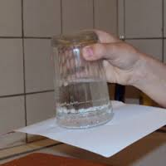
№7. Воздух давит одинаково во всех направлениях.
Цель: проверить, что давление воздуха равномерно.
Полностью заполним стакан водой. Положим открытку на стакан. Перевернем стакан, придерживая открытку. Аккуратно отпустим открытку. Открытка держится на стакане и не падает.
Вывод: Воздух оказывает давление на стенки стакана. Он также давит с внешней стороны и на открытку. Поэтому она не падает. Гипотеза № 7 подтвердилась.
Золотарева Евгения Григорьевна, воспитатель.

Slide 17
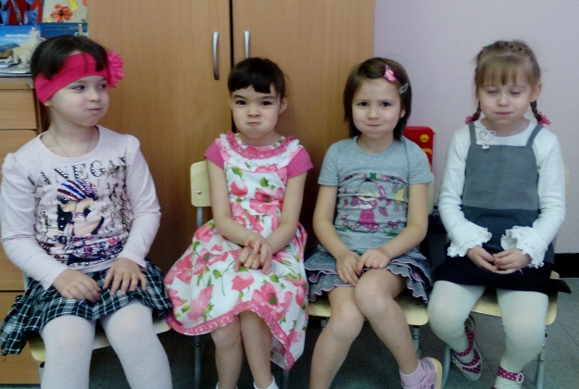
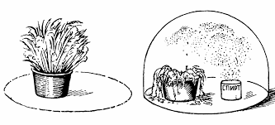
№8.Воздух нужен людям, растениям и животным.
Цель: показать, что воздух нужен для жизнедеятельности человеческого организма и растений.
1.Проведем опыт с задержкой дыхания. Закроем ладошками рот и нос. Вдохнем воздух и сосчитаем, сколько можно продержаться без воздуха. Какое было желание? Открыть нос.
2. Взять соломинку и стакан с водой, выдыхать через соломинку воздух. Выходят пузырьки. Что находится в пузырьках? В пузырьках - воздух, значит, внутри нас находится воздух.
3. Взять два растения. Одно со свободным доступом воздуха, а другое накроем банкой. После длительного времени растение под банкой завяло. Вывод: Мы дышим воздухом, кислородом. Он необходим для жизни. Без воздуха мы просто погибнем. Растениям также как и нам для жизни нужен воздух. Гипотеза № 8 подтвердилась.
Золотарева Евгения Григорьевна, воспитатель.

Slide 18
«Люди, научившиеся… наблюдениям и опытам, приобретают способность сами ставить вопросы и получать на них фактические ответы, оказываясь на более высоком умственном и нравственном уровне в сравнении с теми, кто такой школы не прошел.»
К. Е. Тимирязев
Спасибо за внимание!
Золотарева Евгения Григорьевна, воспитатель.

